Slide 1
Влияние семейных отношений на становление личности ребенка
Выполнила: Изъюрова Александра Анатольевна,
учитель иностранного языка
МБОУ СОШ№3

Slide 2
«Одна из первейших обязанностей всякого гражданина и отца семейства – приготовить из своих детей полезных для общества граждан, одно из священных прав человека, рождающегося в мире – право на правильное и доброе воспитание».
К.Д. Ушинский.
Цель работы: изучить влияние семейных отношений на становление личности ребенка.
Задачи :
Дать точное определение понятия «Семья» и определить основные параметры семьи;
Выявить основные причины нарушения взаимопонимания детей и родителей;
Ознакомиться с концепцией семейного воспитания известного педагога, писателя К.Д. Ушинского;
Проанализировать результаты диагностического исследования «Рисунок семьи»;
Провести анкетирование для выявления благоприятных семейных взаимоотношений;
Разработать рекомендации для будущих школьников и их родителей.

Slide 3
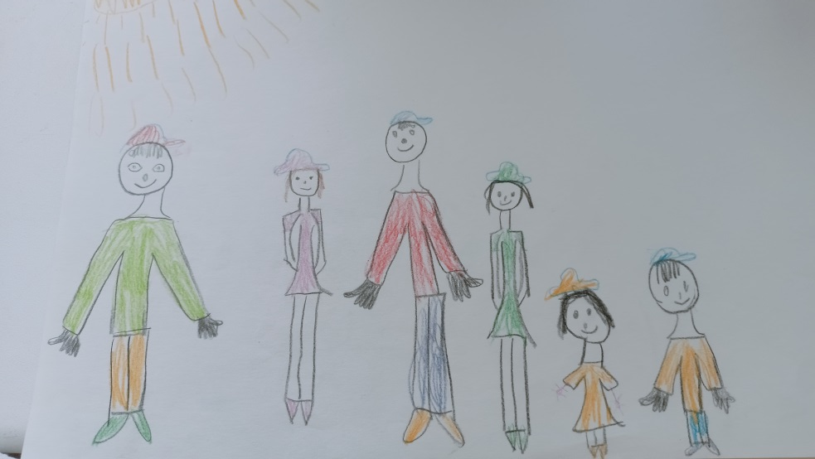
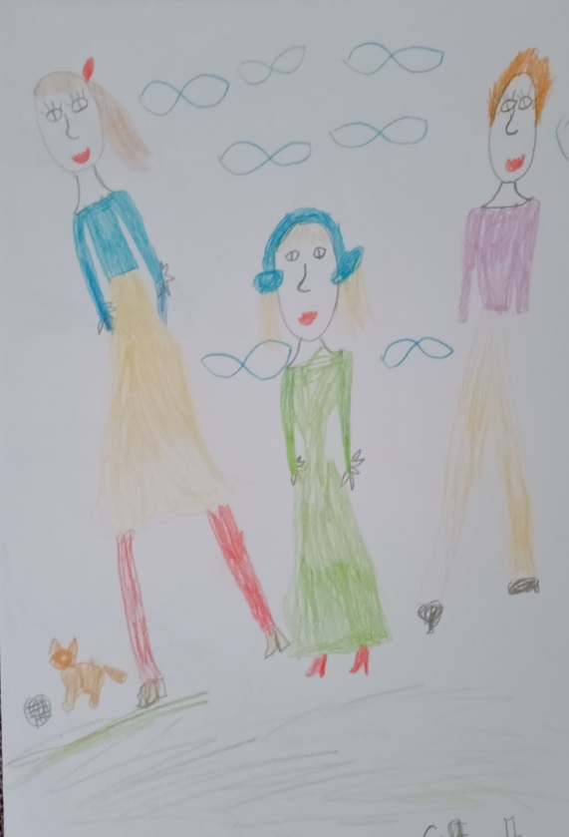
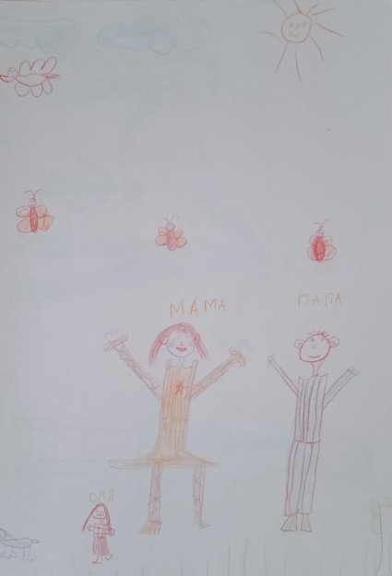
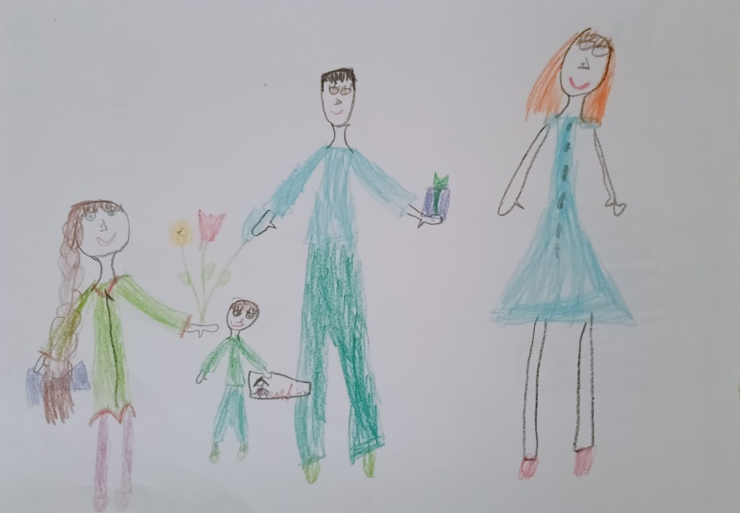
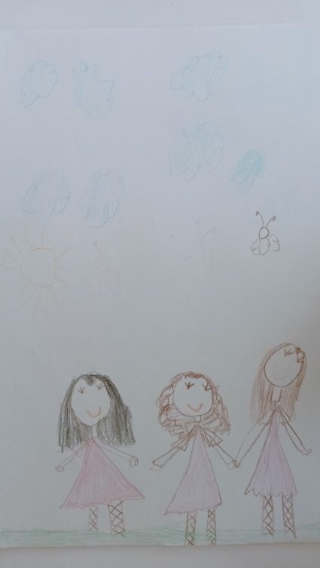
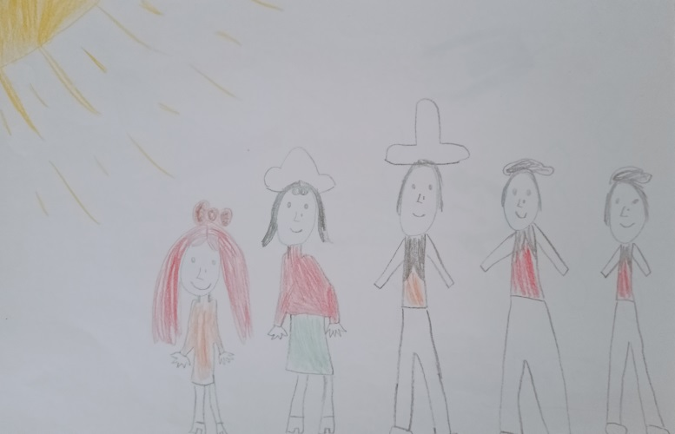
Проективный тест «Рисунок семьи»

Slide 4
Проективный тест «Рисунок семьи»
По использованию пространства листа.
Отсутствие на рисунке какого-либо члена семьи.
Отсутствие на рисунке автора.
Размер изображенных персонажей.
Наличие вымышленных персонажей.
Расположение персонажей на пространстве листа.
Расстояние между персонажами.
Характеристика контура.
Искажения в изображении фигур.
Изображение неодушевленных предметов.
Изображение большого количества мелких деталей.

Slide 5
Анкета – опросник «Анализ семейных отношений» Э.Г. Эйдемиллера.
1. Все, что я делаю, я делаю ради моего сына (дочери). 2. У меня часто не хватает времени позаниматься с сыном (дочерью) – пообщаться, поиграть. 3. Мне приходится разрешать моему ребенку такие вещи, которые не разрешают многие другие родители. 4. Не люблю, когда сын (дочь) приходит ко мне с вопросами. Лучше, чтобы догадался сам (сама). 5. Наш ребенок имеет больше обязанностей – в уходе за собой, поддержании порядка, чем большинство детей его возраста. 6. Моего ребенка очень трудно заставить что-нибудь сделать, чего он не любит. 7. Всегда лучше, если дети не думают о том, правильно ли поступают их родители. 8. Мой сын (дочь) легко нарушает запреты…и т.д.

Slide 6
Опросник Э.Г. Эйдемиллера.
Диаграмма «Анализ семейных отношений»
- Потворствующая гиперпротекция – 98%
- Доминирующая гиперпротекция - 2%
- Повышенная моральная ответственность – 0%
- Эмоциональное отвержение – 0%
- Жестокое обращение с детьми – 0%
- Гипопротекция – 0%.

Slide 7
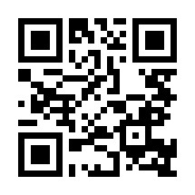
Рекомендации родителям от К.Д. Ушинского

Slide 8
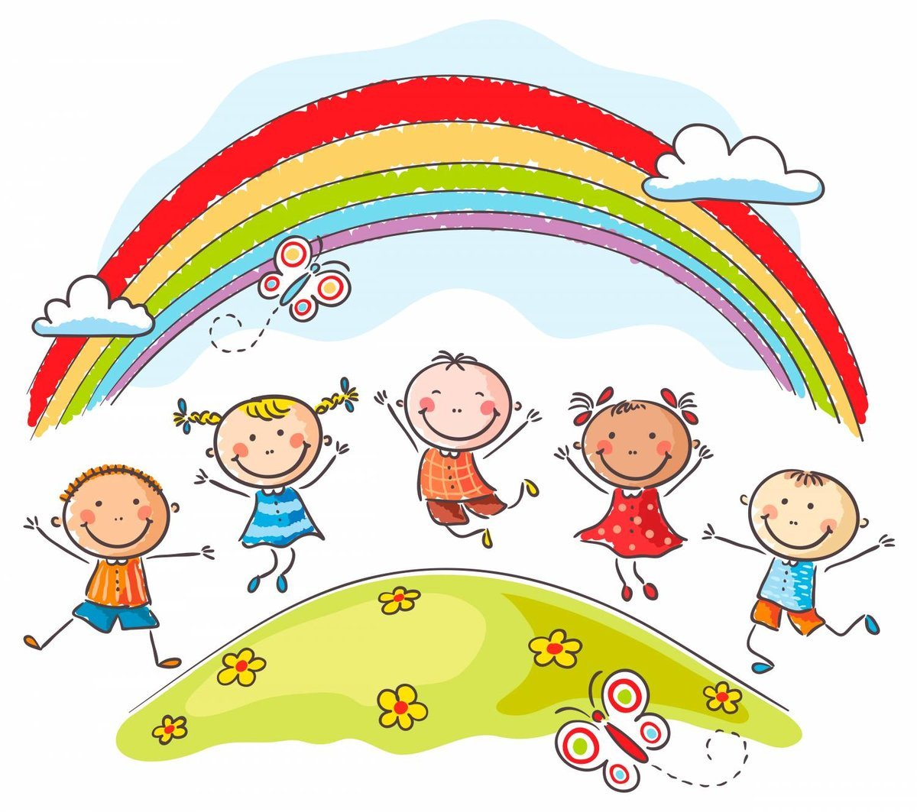
Спасибо за внимание!

